Slide 1
『融客月报』
—— 二级市场（2021年4月）

Slide 2
宏观
国内疫情控制良好，经济指标稳中向好
市场
股指持续分化，创业板指领涨
展望
流动性保持平稳，需关注政策信号

Slide 3
CPI、PPI
4月CPI同比上升0.9%，环比下降0.3% 。4月PPI同比上升6.8%，环比上升0.9%。
CPI方面，飞机票、汽油和柴油价格上涨，食品烟酒类价格同比上涨。生猪生产持续恢复，加之消费需求有所回落，猪肉价格继续下降。
PPI环比涨幅回落，同比涨幅扩大。PPI环比涨幅回落主要受石油和有色金属行业价格涨幅回落影响。国际原油价格波动下行，带动国内石油相关行业价格涨幅回落或转降。同比来看，4月份国内工业生产稳定恢复，铁矿石、有色金属等国际大宗商品价格上行，生产领域价格继续上涨。

Slide 4
PMI
51.90
51.10
4月制造业PMI为51.10%，较上月下降0.8%。
财新中国PMI为51.90%，
较上月上升1.3%。
4月份，我国制造业PMI仍然保持在荣枯线之上，制造业继续保持扩张态势。
Notes:
仍高于临界点，制造业继续保持扩张态势。

Slide 5
央行公开市场操作
2021年4月央行累计净投放资金39亿元，为今年首次净投放，资金面宽松。

Slide 6
市场概况
上证指数
0.14%
深证成指
4.79%
中小板指
4.22%
创业板指
12.07%
科创50
5.92%
4月下旬股指出现了一定的分化，创业板指表现强势，依旧领涨。
Notes:
创业板的大市值股票涨幅大，市值最大的宁德时代，4月份涨幅高达20%

Slide 7
沪深市值统计
沪市市值50.31万亿
深市市值34.94万亿
4月，A股总市值超85.25万亿
较3月底 2.09%

Slide 8
富时中国A50股指期货
富时中国A50在4月份走出V字型，4月下旬开始反弹。

Slide 9
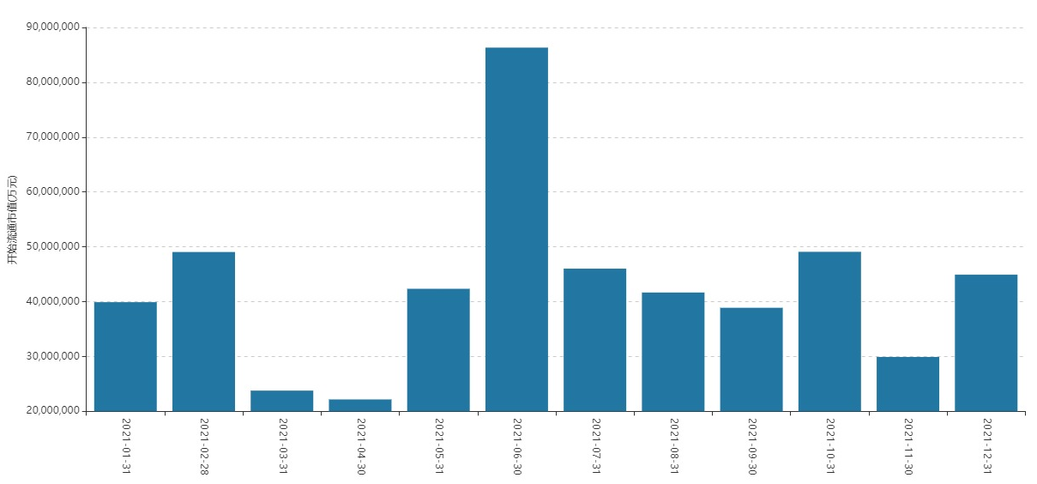
全市场解禁规模
2021年市场解禁市值5.14万亿元，4月市场解禁市值2358.85亿元，较3月有所减少，处于全年低位。
Notes:
4月解禁较3月有所减少，处于全年低位。
2020年4.74万亿

Slide 10
大宗交易统计及折价率
4月大宗市场总成交额496.60亿元
较上月减少
151.95亿元
4月大宗市场平均折价率3.52%
较上月下降0.01%
Notes:
与上月大宗交易活跃相比，4月份大宗交易较为冷清，总成交额大幅减少，折价率基本维持稳定。

Slide 11
融资融券余额（万亿）
2021年3月底两融余额为16547.79亿元，
2021年4月底两融余额为16542.54亿元，
较上月减少5.25亿元。两融余额保持稳定。

Slide 12
商品期货合约概览
一季度国民经济开局良好，4月商品期货合约整体上涨明显；玻璃、螺纹钢下游建筑业需求向好强势领涨
Notes:
此处选出4月成交量前10的商品期货合约。

Slide 13
4月沪深两市市值前十（万亿）
Notes:
沪市中国平安和招商银行互换了位置，中国中免进入前十
迈瑞医疗跃居第四，牧原股份、泸州老窖进入前十

Slide 14
4月涨幅居前个股(去除发行不足一年新股)
Notes:
医药板块受到国外疫情影响涨幅明显
锦泓集团 服装 商誉高
金发拉比 妇婴童装
旗天科技 数字货币概念 计算机
小康股份 新能源车 华为合作
ST节能 环保概念
奥园美谷 医美
苏宁环球 房地产

Slide 15
3月涨幅居前个股的4月表现情况
Notes:
获利了结，概念炒作结束

Slide 16
4月跌幅居前个股(去除发行不足一年新股)
Notes:
1.康德退进入退市整理 新材料 碳纤维
2.中潜股份3月暴涨后回调，业绩普通
3.邦讯技术因2020年营收不足1亿元而变成*ST邦讯
4.天山 养殖业

Slide 17
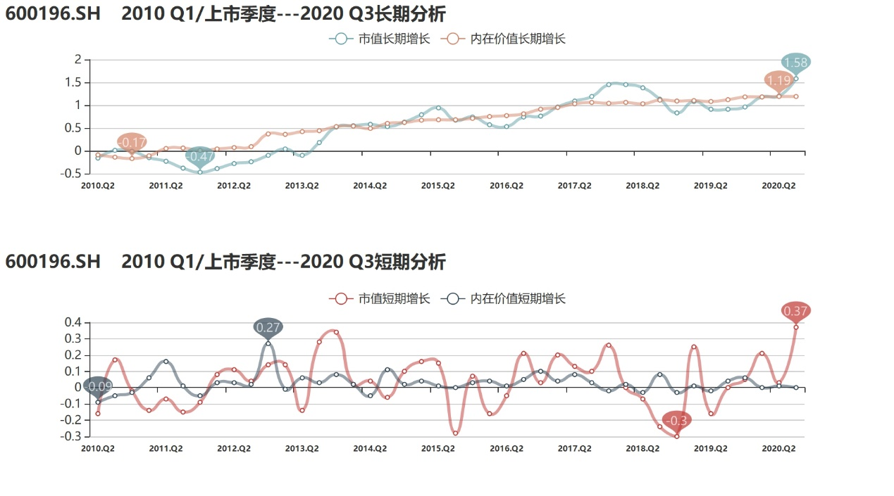
4月热门公司解读——复星医药
市值（亿元）
4月份，新冠疫情在印度肆虐，叠加公司mRNA疫苗开始上市的双重利好下，国内生物医药领域的公司复星医药，开始连续上涨。从溢价协同指标来看，公司当前市值和内在价值保持协同增长，向上趋势明显，溢价协同处于合理区间，估值较为合理。从内在价值端来看短期受到新冠疫情影响，疫苗和检测试剂以及相关服务带来丰厚的利润增长；长期公司加大新药的研发投入，着重布局mRNA疫苗的国内推广，有明确的未来增长点。

Slide 18
股权质押比例前十
单位：%

Slide 19
第一大股东累计质押数占持股比例变化
本月多家公司第一大股东累计质押数占持股比例变化超过50%。累计质押上升方面，和科达第一大股东瑞和成质押其所持股份比例70.02%，用于向云南国际信托有限公司进行融资提供质押担保。金财互联控股股东东润金财转让股份给湾区发展。累计质押下降方面，吉鑫科技控股股东包士金解除质押，ST东洋、ST网力质押股份被公开拍卖。

Slide 20
主要券商月评
通胀压力逐步消化，市场从业绩驱动转向估值驱动。5月A股结构博弈将加剧，但整体依然波澜不惊，是布局下半年行情的最佳窗口。
配置建议：年报、一季报盈利大幅抬升的高性价比成长主线，如消费电子、半导体设备、医疗服务
3月观点：中性 4月观点：谨慎看多 5月观点：看多
经济形势重新定调，财政、货币政策基调延续。预期5月仍然维持流动性相对宽松，国内经济演变是5月的市场主线，中国市场仍然保持4月以来的持续反弹。
配置建议：生物医药、券商板块
3月观点：中性 4月观点：中性 5月观点：看多
进入5月，外部因素仍然是影响A股的关键变量。中国企业盈利在外需持续改善和前期政策之后效应之下，二季度超预期概率较大。在外部不确定性升温，但盈利持续改善背景下，A股难以形成趋势性行情。
配置建议：电子、电新、基础化工、家电、轻工行业
3月观点：看多 4月观点：谨慎看多 5月观点：谨慎看多
4月需求拉动盈利持续上行，周期成长业绩景气较好。货币政策合理充裕，宏观政策连续稳定，重心由短期稳增长转向中长期经济结构调整。政策环境温和，利于投资者积极可为、强化整固、结构机会突出。5月如果因为防范化解风险给短期市场带来扰动，是比较好布局高性价比、优质公司的好机会。
配置建议：中国优势制造+服务业
3月观点：谨慎看多 4月观点：谨慎看多 5月观点：看多
Notes:
20

Slide 21
展望
4月银行间流动性宽松，货币政策“以稳为主”。整体来看，A股市场进入了震荡过程，三大指数整体均有所上涨，但沪深指数涨幅不大，主要的上涨出现在4月的下半月。创业板指由于2-3月大幅回撤而反弹力度较大。印度疫情爆发，医药生物、有色金属、钢铁等成为市场热点。
5月市场有基本面不断改善作为支撑，预计结构博弈会加剧，但市场整体波动不会明显放大。当前进入一季报后的业绩空窗期，机构重仓股在持续反弹后压力增加。一季度经济增长动能较足，转弱拐点或向三季度推迟。
4月30日，中共中央政治局召开会议，分析研究当前经济形势和经济工作，强调“积极的财政政策要发挥对优化经济结构的撬动作用，稳健的货币政策要保持流动性合理充裕，强化对实体经济、重点领域、薄弱环节的支持”， 维护资本市场稳定运行。

Slide 22
Pre-IPO财务顾问及财务投资
我们的财务顾问团队依托自身专业背景及资源整合优势，根据客户需要，站在客户的角度为客户的投融资、资本运作、资产及债务重组、财务管理、发展战略等活动提供的咨询、分析、方案设计等服务。包括的项目有：投资顾问、融资顾问、资本运作顾问、资产管理与债务管理顾问、企业战略咨询顾问、企业常年财务顾问等。
我们的投资团队依托自身专业背景和独特判断，根据行业发展和市场趋势，对目标企业和目标项目，进行各种形式的专业投资。财务投资包括：股权投资、固定收益投资等。
Notes:
22

Slide 23
Post-IPO财务顾问及财务投资
上市对于企业和股东仅是发展的一个里程碑，对接资本市场后，企业和股东需要适应更高的监管要求、更完善的公司治理、更复杂的资本运作。我们针对此类需求，整合了服务资源，将财务顾问和财务投资作为载体，致力为客户提供定制化的市值管理服务。
我们的财务顾问团队依托自身专业背景及资源整合优势，根据上市公司及其股东的需要，提供投融资、资本运作、资产及债务重组、财务管理、发展战略等活动提供的咨询、分析、方案设计等服务。包括的服务有：上市公司再融资、股权激励、并购、股权融资、市值维护、战略投资等。
我们的投资团队依托自身专业背景和独特判断，根据市值管理的各项需求，设计投资结构，进行各种形式的市值管理投资。包括：并购投资、再融资投资、战略投资、固定收益投资等。
Notes:
23

